Slide 1

駕駕駕嘶嘶嘶
帥氣教學: B仁 雷蒙
美女教學: 徐玄

Slide 2
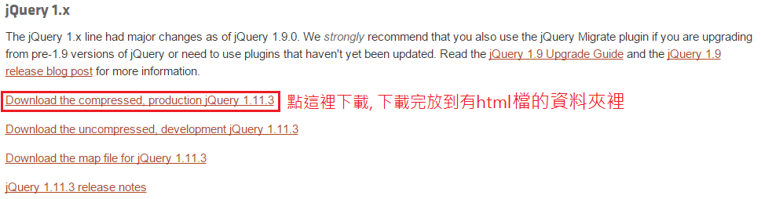
到https://jquery.com/download/
下載jQuery library,
並放到html檔所在的資料夾

Slide 3
今日課程大綱
網頁的組成
簡介HTML
標籤介紹
實作時間: 20分鐘
簡介JavaScript & jQuery
函式介紹
實作時間: 30~40分鐘
Demo Time!!! (10分鐘)
Notes:
先簡介網頁組成，然後再開啟我們做的網頁範例show給他們看。然後介紹HTML>實作，jQuery demo>實作。
最後十分鐘show佳作。

Slide 4
網頁組成
前端
HTML+CSS+JavaScript
簡單來說就是視覺呈現的部分，一種與使用者互動的概念
後端
PHP+MYSQL
NODE.JS…等等
網站管理者用來
處理資料的頁面
Notes:
meta 標籤可以用來提供網頁內容的資訊給瀏覽器或是搜尋引擎，例如網頁內容的描述、網頁重要關鍵字、網頁編碼等都是常用 meta 來標示的網頁資訊，另外還有網頁作者、網頁發佈時間、所使用的編輯器等較不重要的資訊，也可以透過 META TAG 來標示，META 的功能僅是用來註明這些網頁資訊，且提供給瀏覽器或是搜尋引擎，並非是要給寫給瀏覽網頁的"人"看的內容。

Slide 5
我們做的網頁(示範用)
(demo: http://shawn1128.github.io/NTHU-2015-website/)
Notes:
這邊在demo的時候就可以順便講解HTML & CSS & JavaScript，下兩頁的投影片可以考慮刪除，改成問答的方式(看到了甚麼)。
右鍵>檢視原始碼

Slide 6
HTML
一種標籤語言
一種利用純文字的方式來進行幕後排版，HTML 就是網頁的原始碼呈現的方式之一
副檔名為.html
Notes:
順序要改&解釋副檔名

Slide 7
標籤 <>
<>成雙
使網頁容易撰寫
分為單獨標籤<XXXX>與成對標籤<XXXX> </XXXX>

Slide 8
標籤結構
<標籤名稱>標籤內容</標籤名稱>
可以一層包一層
用notepad++輔助
用tab鍵及enter排版

Slide 9
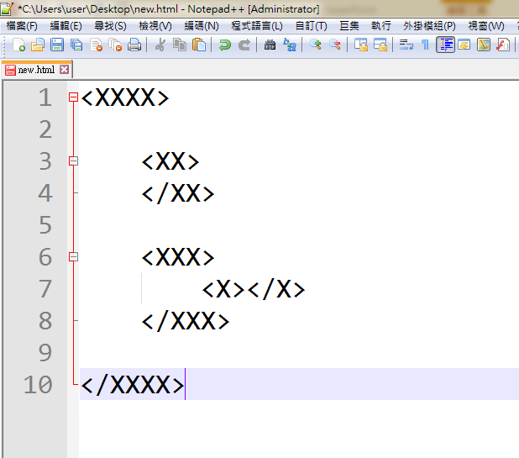
標籤結構

Slide 10
常見的標籤
<html></html>
<head></head>
<body></body>
<p></p> <div></div>
<h1></h1><br>
<button></button>
Notes:
加上圖片標籤

Slide 11
<html> </html>
網頁所有的內容都應該寫在html標籤裡
Html語言必備的標籤

Slide 12
<head></head>
網頁的基本資訊
設定網頁的標題、語言等
Notes:
貼head code，然後講解

Slide 13
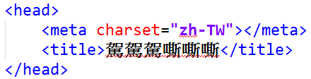

Notes:
meta標籤沒有close tag, 用UTF-8
include js檔跟jQuery library

Slide 14
<body></body>
網頁內容如文字、圖片、影片、表單、表格 ... 等元素，都是寫在 body 標籤內

Slide 15
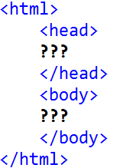
Html網頁主架構

Slide 16
<div></div>
div = divide
用來切割版面
使用率高

Slide 17
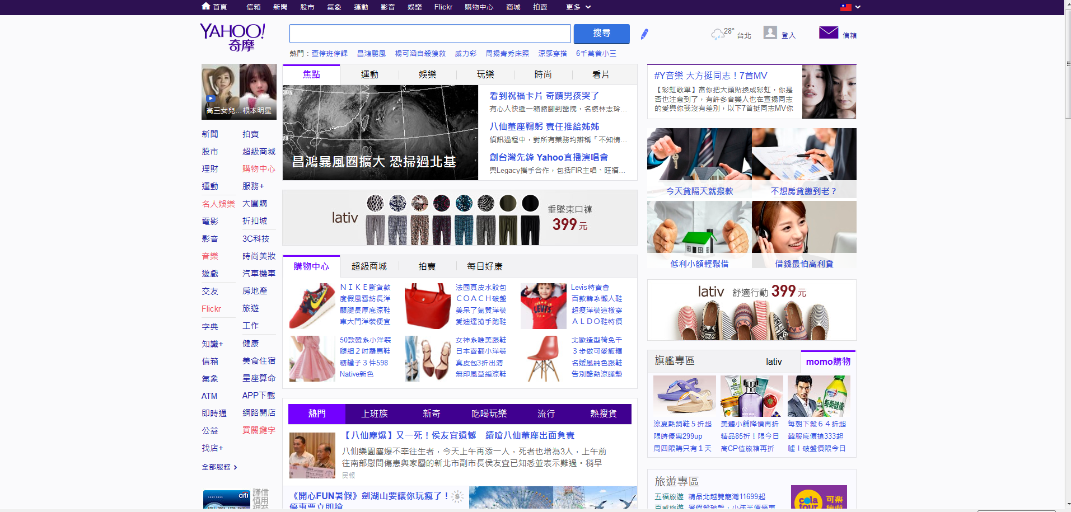
Example:
Notes:
要改
再做一張網頁截圖說明div

Slide 18
<p></p>
p是段落(paragraph)的p
當然就是用來分段落囉
有助排版及維持段落整齊

Slide 19
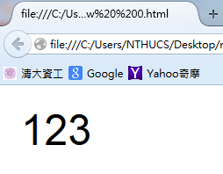
比較

Slide 20
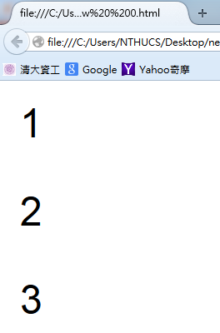

比較

Slide 21
<hx></hx>(x為數字)
標題
x範圍1~6
數字為重要程度(也就是大小),
1最大,6最小

Slide 22

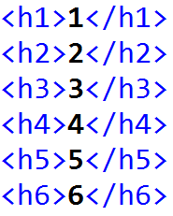
比較

Slide 23
<br></br>
────
用來換行
只要打一次!
要換行就得靠它

Slide 24
<button></button>
按鈕
可以用JavaScript觸發功能

Slide 25
<img src="圖片路徑">
放置圖片的方法
可以放置在標籤裡面
沒有結束標籤
Ex:
<img src="image.jpg">
Notes:
圖片可以放網路上的 也可以放本機端的

Slide 26
CLASS 與 ID
將各種標籤分門別類
所有標籤都可以給它一個ID 或CLASS 名稱
用法是<標籤名稱 class="名稱">

Slide 27
CLASS與ID的差別
通常CLASS可以被標籤重複使用
ID具有獨特性
Notes:
班級與座號

Slide 28
1.用CSS語法改變屬性
包括字型、顏色等
連圖片的顯示也可以!
存在.css檔裡

Slide 29
變換字體顏色和大小
字體大小單位為px
顏色可以使用色碼或是顏色名字
<XXX style = "color: 顏色; font-size: 字體大小">標籤內容</XXX>

Slide 30
變換字體顏色和大小
Ex:
<p style = "color: 顏色; font-size: 字體大小">你好</p>

Slide 31
2.Javascript的函式
今天的主題!!!

Slide 32
但是……在這之前
趁還沒忘記前面的先來小試身手一下吧!
還是已經忘了QQ

Slide 33
實作時間 20分鐘
目標:
1.熟悉使用各種標籤
2.嘗試用id進行各標籤分類
3.有問題儘管問!
Notes:
確保每個人要有至少兩個div 兩個p 兩個button 然後要取id或class名稱

Slide 34
在我們學完HTML之後...
接著就要學JavaScript了!

Slide 35
JavaScript
vs
駕駕駕嘶嘶嘶
(JSJSJS=JJJSSS)

Slide 36
有JavaScript加持的S級網頁
vs
沒有JavaScript的Failed網頁...
(demo)

Slide 37
html負責顯示網頁
CSS用來裝飾網頁
JavaScript讓使用者能跟網站互動

Slide 38

jQuery

Slide 39
What's jQuery ??
1.JavaScript的函式庫
2.write less, do more.
Notes:
為什麼可以write less, do more? 函式

Slide 40
函式??
ex: 在數學裡...
f(x) = x⁹+x⁶+x⁴
f(1) = 3

Slide 41
同樣地,在jQuery裡...
每個函式有它的功能和名字,
我們只需要學會如何運用這些函式,
不用知道函式內部是怎麼運作的
ex: hide, show
Notes:
1. 需簡化 2. 舉今天要學的為例

Slide 42
40行
JavaScript
程式碼
6行
運用jQuery的
程式碼

Slide 43
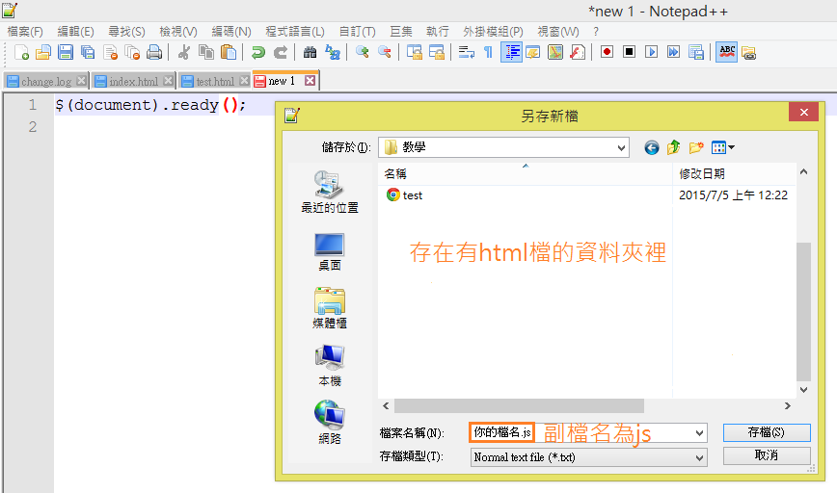
用notepad++開新檔案, 打$(document).ready();
並存檔, 副檔名為js

Slide 44
include jQuery library
在html檔的<head></head>中打上
<script src= "jquery.1.11.3.min.js"></script>
include js檔
在html檔的<head></head>中打上
<script src="js檔名.js"></script>

Slide 45
主架構
$(document).ready(
//我們要做的事情都會寫在這裡哦
);

Slide 46
$(document).ready();
$代表jQuery
.ready()是一個function
document是操作的對象
$(document).ready();
表示當js檔讀完之後,
就馬上進行()內的動作

Slide 47
DO IT!
$(document).ready(function(){
$("div").hide();
});

Slide 48
DO IT!
$(document).ready(function(){
$("div").hide();
});
所有div都不見了!!
Notes:
**改成結果截圖**

Slide 49
DO IT!
$(document).ready(function(){
$("div").hide(10000);
});

Slide 50
DO IT!
$(document).ready(function(){
$("div").hide(10000);
});
慢慢消失的div...

Slide 51
DO IT!
$(document).ready(function(){
$("div").hide(10000);
$("div").show(1000);
});

Slide 52
DO IT!
$(document).ready(function(){
$("div").hide(10000);
$("div").show(1000);
});
慢慢消失的div...又慢慢出現XD

Slide 53
DO IT!
$(document).ready(function(){
$("#id/class").click(function(){
$("div").hide();
});
});

Slide 54
DO IT!
$(document).ready(function(){
$("#id/class").click(function(){
$("div").hide();
});
});
按了按鈕後div消失了

Slide 55
$("XXX").函式(YYY);
(1)$:jQuery
(2)"XXX":操作對象: div, p, #ID...
(3)函式:在jQuery裡,有不同功能的
函式可以運用,
每個函式都有自己的名字!
(4)YYY:函式需要的傳入值,依函式而定
(5)分號

Slide 56
有趣的函式(示範實作)
alert
hide & show
click & mouseenter, mouseleave
slideDown, slideUp, slideToggle
animate

Slide 57
animate
先在.html用出一個色塊
<div style=
"background:顏色代碼;
height:200px;
width:200px;",
id="你取的id名稱"></div>
色碼表: http://www.ifreesite.com/color/
http://www.wibibi.com/info.php?tid=372
Notes:
img的animate??

Slide 58
animate
在.js裡做操作
$("#色塊的名稱").mouseenter(function(){
$("#色塊的名稱").animate({
height: '+=10px'
});
});

Slide 59
animate
$("#色塊的名稱").mouseenter(function(){
$("#色塊的名稱").animate({height: '+=10px'});
});
$("#色塊的名稱").mouseleave(function(){
$("#色塊的名稱").animate({height: '-=10px'}, "slow");
});

Slide 60
animate
在色塊裡加入文字 (.html)
<div style=
"background:顏色代碼;
height:100px;
width:100px;",
id="你取的id名稱">文字內容</div>

Slide 61
animate
在.js改變文字的大小
$("#色塊的名稱").click(function(){
$("#色塊的名稱").animate({
fontSize: '+=20px'
});
});

Slide 62
animate
改變文字+色塊大小
$("#色塊的名稱").click(function(){
$("#色塊的名稱").animate({width:'300px'},
"slow");
$("#色塊的名稱").animate({fontSize:'91px'}, "slow");
});

Slide 63
學習工具
http://www.w3schools.com/
http://www.codecademy.com/en/tracks/jquery
http://www.codecademy.com/en/tracks/javascript
手機APP: Learn HTML
手機APP: Learn JavaScript

